Slide 1
Projekt rozwiązań systemowych i technicznych dla organów wiodących i innych podmiotów współtworzących IIP
II Posiedzenia RADY INFRASTRUKTURY
INFORMACJI PRZESTRZENNEJ
Jacek Jarząbek, Warszawa, 11.05.2011

Slide 2
Współdziałanie i koordynacja w zakresie IIP
Art. 17.1. Infrastruktura jest tworzona, utrzymywana i rozwijana, a także funkcjonuje w wyniku współdziałania współtworzących ją organów wiodących, innych organów administracji oraz osób trzecich.
Art. 17.2. Organy administracji w uzgodnieniu z organami wiodącymi mogą, w drodze porozumienia, tworzyć i utrzymywać wspólne elementy infrastruktury, mając na względzie minimalizację kosztów budowy i utrzymania tej infrastruktury, optymalizację dostępu do zbiorów oraz usług danych przestrzennych, a także harmonizację, bezpieczeństwo i jakość tych zbiorów i usług.
Art. 20. 1. Organy wiodące, w zakresie swojej właściwości, organizują, koordynują i monitorują działania związane z tworzeniem, utrzymywaniem i rozwijaniem infrastruktury, w zakresie przyporządkowanych im tematów danych przestrzennych, mając w szczególności na względzie zapewnienie zgodności tych działań, w tym wprowadzanych rozwiązań technicznych, z przepisami dotyczącymi infrastruktury informacji przestrzennej.

Slide 3
Terminy INSPIRE
Terminy INSPIRE – Metadane
do 3 grudnia 2010r. - opracowane dla zbiorów i usług tematów z I I II grupy tematycznej
do 3 grudnia 2013r. - opracowane dla zbiorów i usług tematów z III grupy tematycznej
Terminy INSPIRE – Zbiory danych

Slide 4
Terminy INSPIRE – Usługi
Do 9 maja 2011r. początkowa zdolność operacyjna usług wyszukiwania i przeglądania
Do 9 listopada 2011r. świadczenie usług wyszukiwania i przeglądania
ROZPORZĄDZENIE KOMISJI (WE) NR 976/2009 z dnia 19 października 2009 r. w sprawie wykonania dyrektywy 2007/2/WE Parlamentu Europejskiego i Rady w zakresie usług sieciowych.
Do 28 czerwca 2012r. początkowa zdolność operacyjna usług pobierania i przekształcania
Do 28 grudnia 2012r. świadczenie usług pobierania i przekształcania
ROZPORZĄDZENIE KOMISJI (UE) nr 1088/2010 z dnia 23 listopada 2010 r. zmieniające ROZPORZĄDZENIE KOMISJI (WE) NR 976/2009 z dnia 19 października 2009 r. w sprawie wykonania dyrektywy 2007/2/WE Parlamentu Europejskiego i Rady w zakresie usług sieciowych.

Slide 5
Wybrane produkty projektu GEOPORTAL 2
Dane
Strategia harmonizacji danych i usług IIP
Narzędzia do harmonizacji
Metadane
Profil metadanych dla PZGiK
Edytor i walidator metadanych
Metadane zbiorów i usług (I i II grupa)
Systemy informatyczne
Broker INSPIRE , Broker Krajowy, Broker Branżowy
SDI – oprogramowanie węzła IIP

Slide 6
Strategia harmonizacji - produkty
Strategia harmonizacji danych i usług IIP
Opis zidentyfikowanych zbiorów danych
Program i harmonogram działań dostosowawczych
Kosztorys działań dostosowawczych
Wzory porozumień pomiędzy „aktorami” IIP
Reguły harmonizacji
Reguły integracji danych
Notes:
Strategia
Produkt zawiera kompletną informację na temat strategii harmonizacji danych i usług sieciowych w polskiej IIP. Definiuje i opisuje wszystkie aspekty harmonizacji i integracji danych i usług, identyfikuje zbiory danych, na których należy je wykonać. Strategia harmonizacji będzie uwzględniała podział na poszczególne Tematy Objęte Zamówieniem dla Harmonizacji. Opis pakietu Strategia powinna zawierać również opis metody zarządzania udostępnionymi zbiorami danych przestrzennych INSPIRE, a w szczególności proces aktualizacji zbiorów
Program i harmonogram
Produkt zawiera, stworzony na podstawie wyników Pakietu 2.1, program działań dostosowawczych dla poszczególnych Tematów Objętych Zamówieniem dla Harmonizacji. Na podstawie zdobywanych w ramach Pakietu 2 oraz Pakietu 3 doświadczeń opracowane będą również pracochłonności poszczególnych zadań programu, a następnie harmonogram działań, które należy wykonać w polskiej IIP.
Kosztorys
W ramach pakietu wykonany zostanie kosztorys działań dostosowawczych opisanych w Programie i harmonogramie
Reguły Harmonizacji
Produkt zawiera szczegółową metodykę harmonizacji dla zbiorów danych poszczególnych Tematów Objętych Zamówieniem dla Harmonizacji. Metodyka uwzględnia profile źródłowe (produkcyjne) danych oraz profil docelowy INSPIRE, a także dokładny opis wszystkich przekształceń, jakie należy wykonać, aby dokonać ostatecznej harmonizacji danych.
Reguły integracji
Produkt zawiera szczegółową metodykę integracji danych dla poszczególnych Tematów Objętych Zamówieniem dla Harmonizacji
6

Slide 7
Edytor i walidator metadanych
Zasady udostępnienia dla organów wiodących
Zawarcie porozumienia
Nadanie uprawnień dostępu do edytora
Wsparcie GUGiK
Szkolenie z zakresu wykorzystania narzędzi do edycji i walidacji metadanych i przygotowania metadanych

Slide 8
SDI – oprogramowanie węzła IIP
W związku z przewidzianą ustawą rolą i zadaniami organu wiodącego, konieczne jest dostosowanie w następujących obszarach:
Dane przestrzenne
Zasoby ludzkie
Infrastruktura techniczna

Slide 9
SDI – Dostosowanie Dane
ORGANY WIODĄCE POWINNY DOKONAĆ:
Analiza zbiorów danych objętych tematami
Przygotowanie listy zbiorów
Zakres koniecznych przekształceń i uzupełnień
Automatyzacja przekształceń
Przygotowanie inicjalnego modelu danych
Stworzenie schematu transformacji
Wykorzystanie narzędzi do harmonizacji
Wsparcie GUGiK
Szkolenia z zakresu tworzenia metadanych
Szkolenia z zakresu dostosowania danych
Dostosowanie narzędzi do harmonizacji ze względu na specyfikę danych dostępnych w zasobach organu wiodącego

Slide 10
SDI – Dostosowanie Zasoby ludzkie
Zespół utrzymania węzła IIP
Administrator systemów IT
Administrator ds. danych
Pozyskiwanie danych
Przekształcanie danych
Przygotowanie lub aktualizacja metadanych
Wsparcie GUGiK
Szkolenia z zakresu administracji Serwera Danych Przestrzennych

Slide 11
SDI – Dostosowanie Infrastruktura techniczna
Infrastruktura techniczna
Zakup infrastruktury technicznej dla SDI
Utrzymanie infrastruktury
Zapewnienie odpowiedniego poziomu świadczenia usług
Ciągłość
Wydajność
Wsparcie GUGiK
Wytyczne dla infrastruktury technicznej
Wytyczne dotyczące utrzymania infrastruktury
Wdrożenie oprogramowania w infrastrukturze organu wiodącego
Przekazanie oprogramowania zrealizowanego przez GUGiK do wdrożenie
Hosting węzła SDI
Szkolenie z zakresu administracji oprogramowania węzła SDI

Slide 12
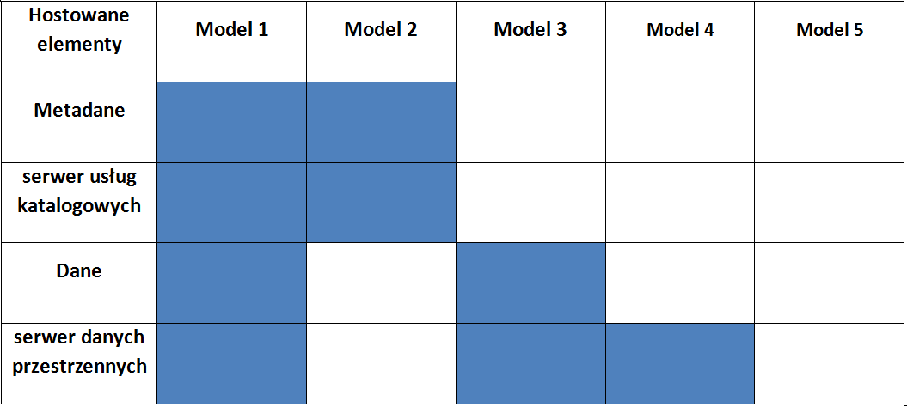
SDI – Hosting
Wsparcie GUGiK
Szkolenie z zakresu wykorzystania usługi
Bieżąca administracja
Utrzymanie oprogramowania

Slide 13
Dziękuję za uwagę
II Posiedzenia RADY INFRASTRUKTURY
INFORMACJI PRZESTRZENNEJ

